Slide 1
Barokas
.

Slide 2
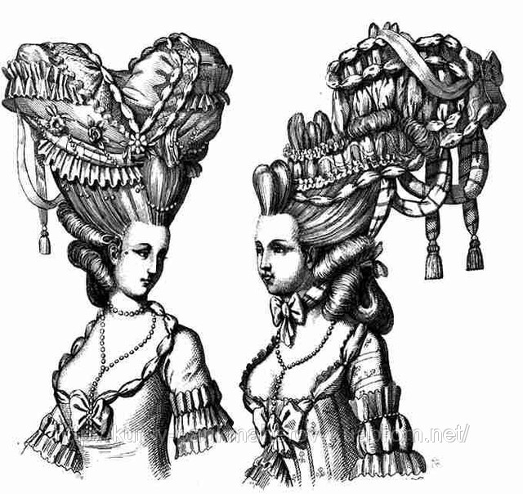
Barokas (it. barocco – keistas, įmantrus) – kultūros epocha ir meno kryptis.
Barokas pradėjo formuotis XVI a. pabaigoje Italijoje (keitė vėlyvąjį renesansą ir manierizmą). XVII a. paplito daugumoje Europos šalių.

Slide 3
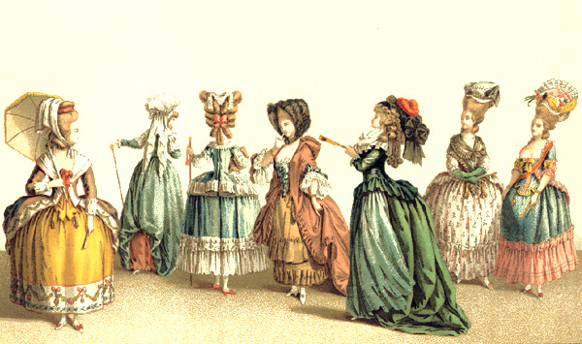
Esminiai baroko stiliaus bruožai-
Sudėtingumas, įmantrumas, jausmingumas, impulsyvumas, tapybiškumas, dinamiškumas, dramatiškumas, patetiškumas, polinkis į didybę, ansambliškumas.

Slide 4
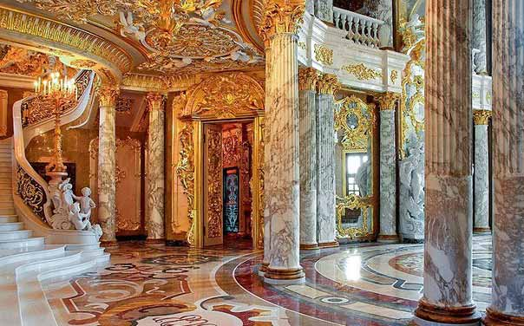
Barokas Architektūroje
Dominuojančios baroko architektūros formos ir linijos išsirutuliojo iš renesanso architektūros sprendimų, tačiau barokinio pastato visuma ir detalės yra dinamiškesnės, sudėtingesnės, didingesnės.

Slide 5
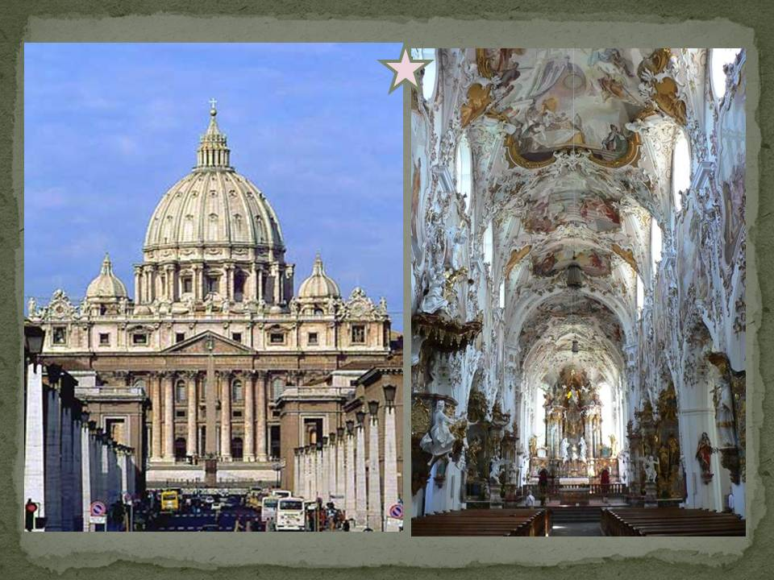
Vietoje aiškių renesansinių fasadų, planinių sprendimų, barokinėje architektūroje ypač vertintas sudėtingumo pradas.

Slide 6
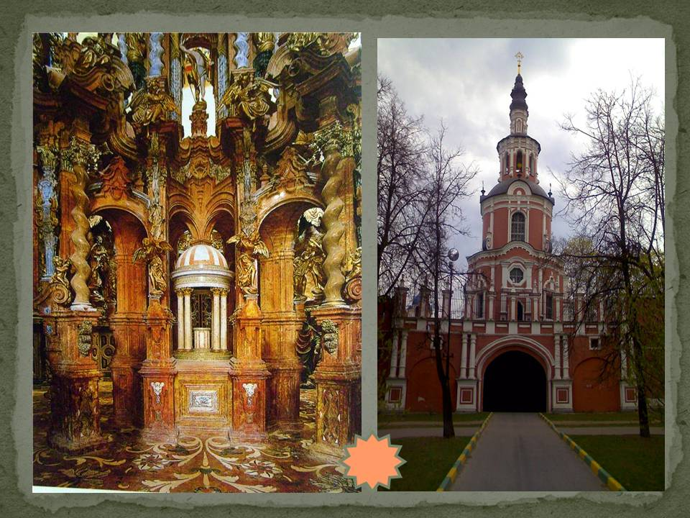

Slide 7
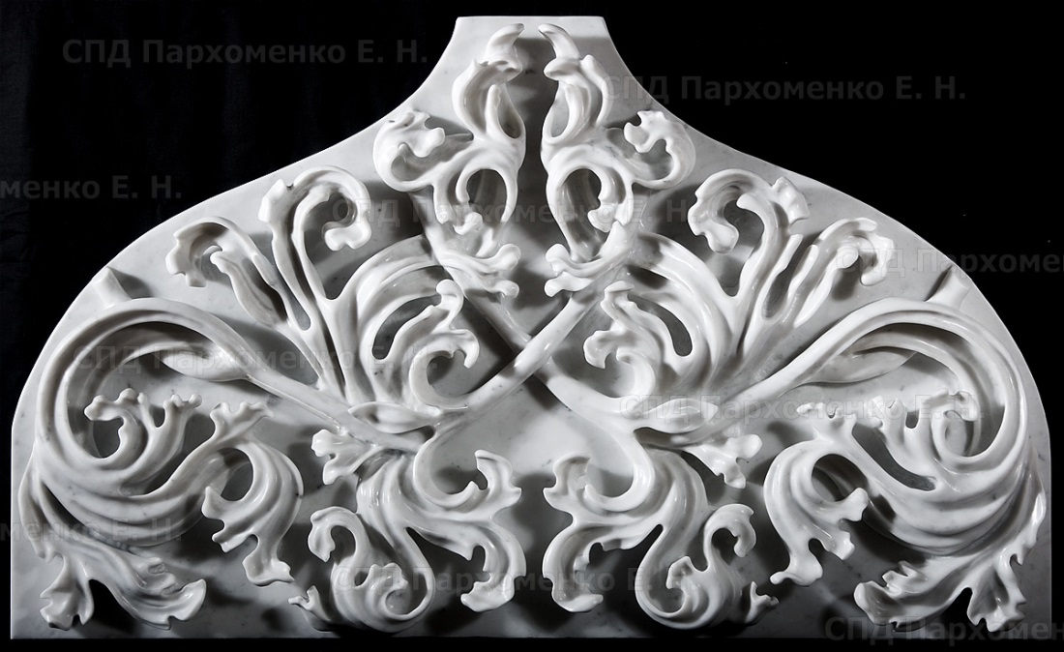
Baroko architektūrai yra būdingas neišbaigtumo ir veržlumo įspūdis, joje siekiama spindinčios prabangos ir rafinuoto puošnumo efekto.

Slide 8
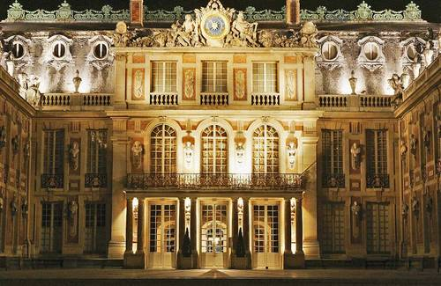
Barokinė architektūra yra teatrališka, reprezentatyvi, paradiška.

Slide 9
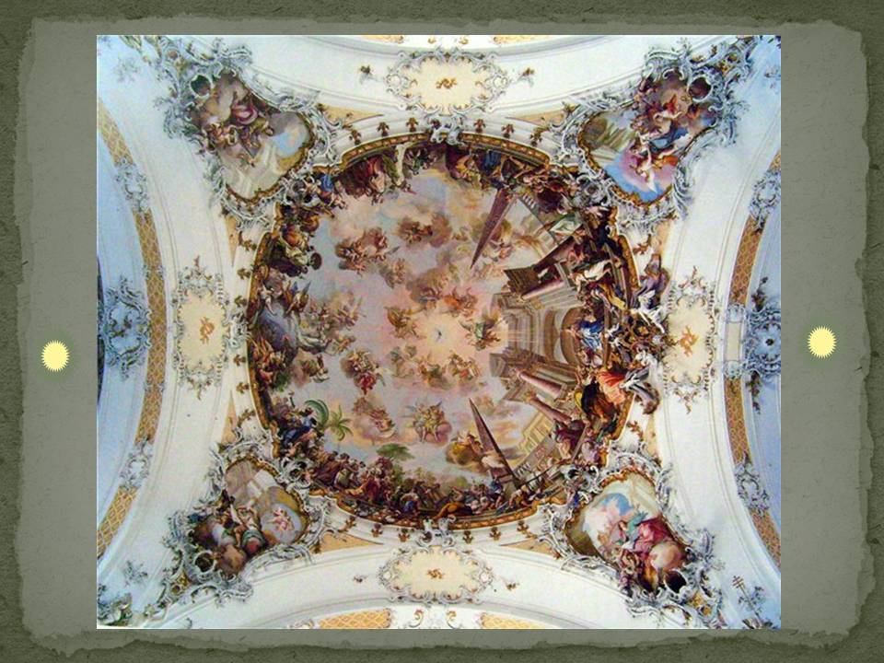
Joje ypač gausiai naudotos įvairios puošybinės detalės, prabangios, kontrastingos medžiagos (įvairių spalvų marmuras, smiltainis, auksuotos detalės).

Slide 10
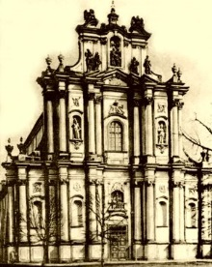
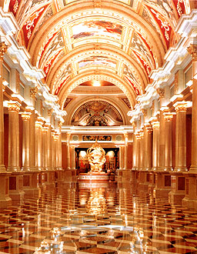
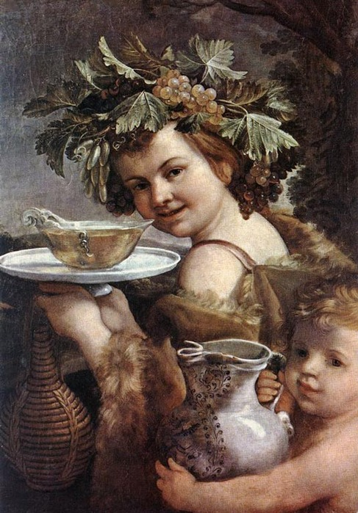
Barokinės architektūros tikslas buvo sukrėsti, sujaudinti žiūrovą. Sakralinėje architektūroje norėta pažadinti stebėtojo religingumą, mistinius išgyvenimus, pasaulietinėje (rūmų) architektūroje stengtasi sukelti pagarbą monarchui ar magnatui.

Slide 11
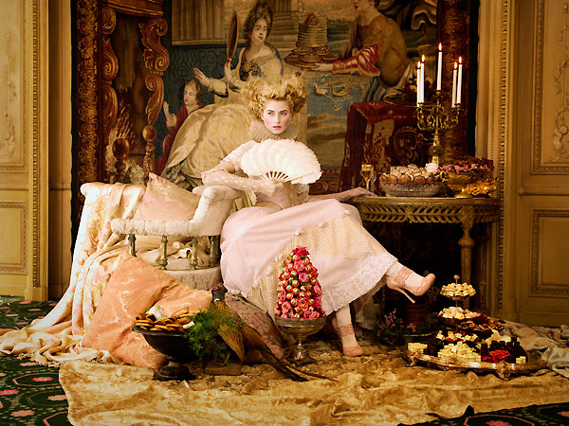

Slide 12
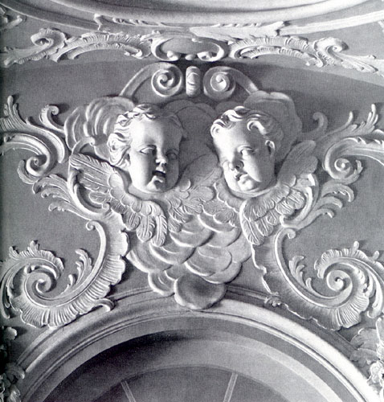
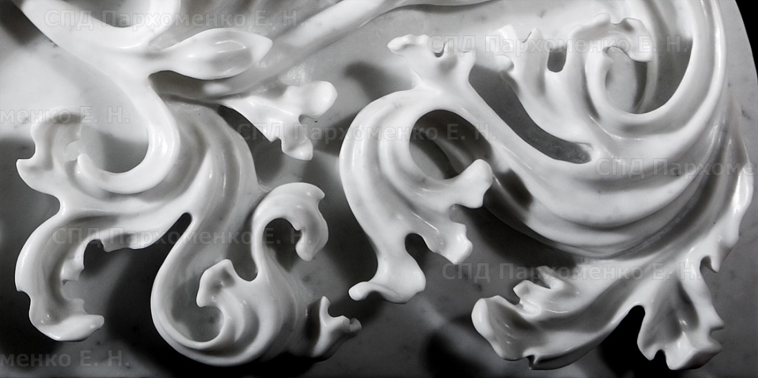

Barokinė architektūra yra simbolinė. Pastatų planai, motyvuotas įvairių funkcinių elementų naudojimas (durų, langų, patalpų kiekis), atskiros detalės simboliškai reikšdavo kokią nors mintį arba idėją.

Slide 13
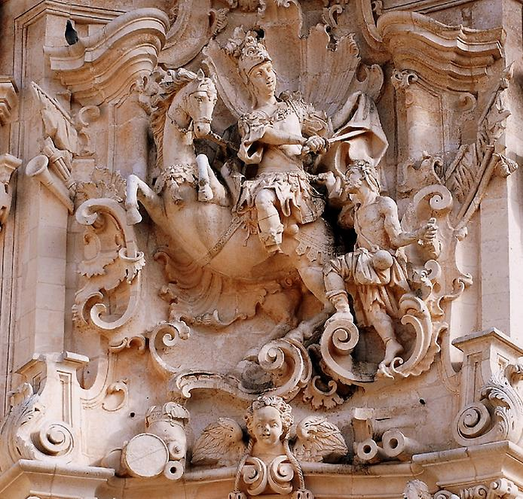


Slide 14
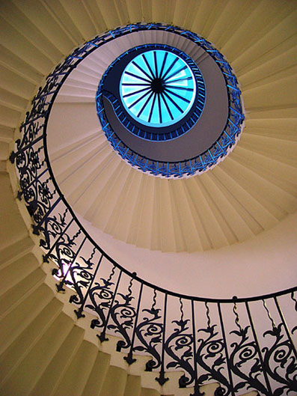
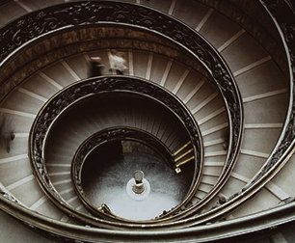

Slide 15
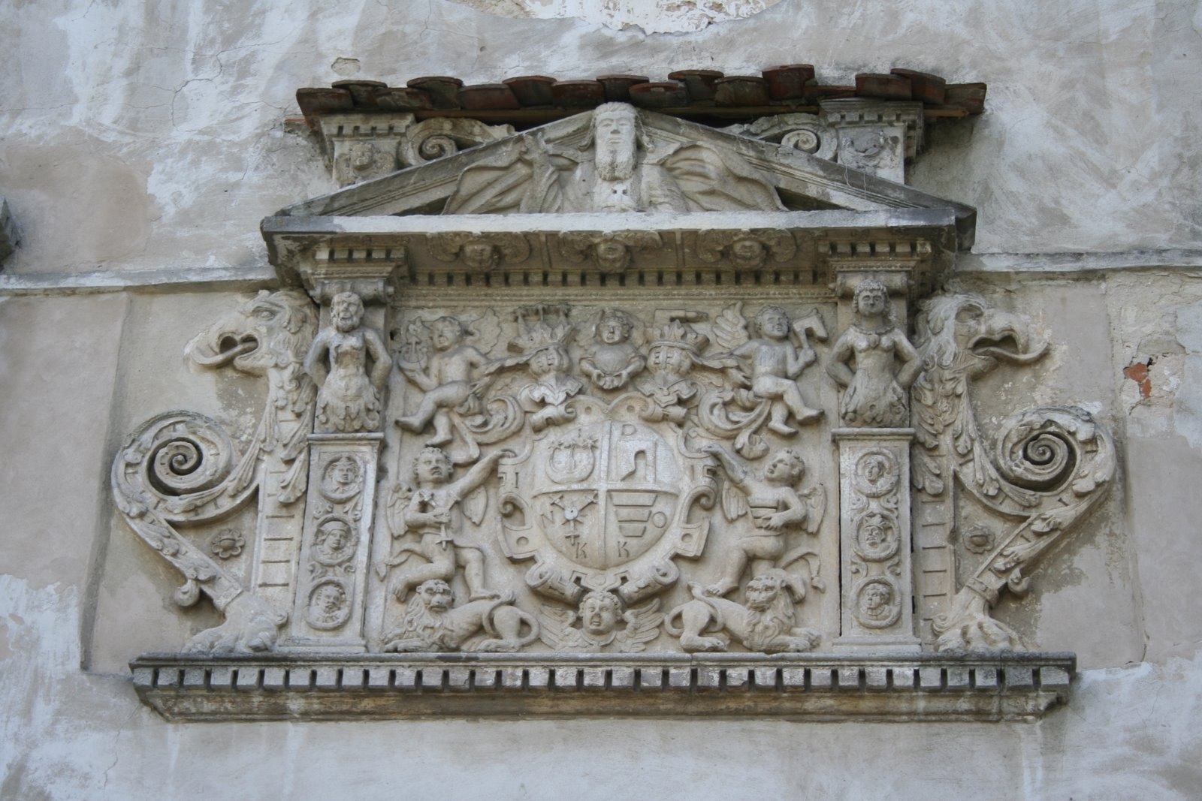

Slide 16
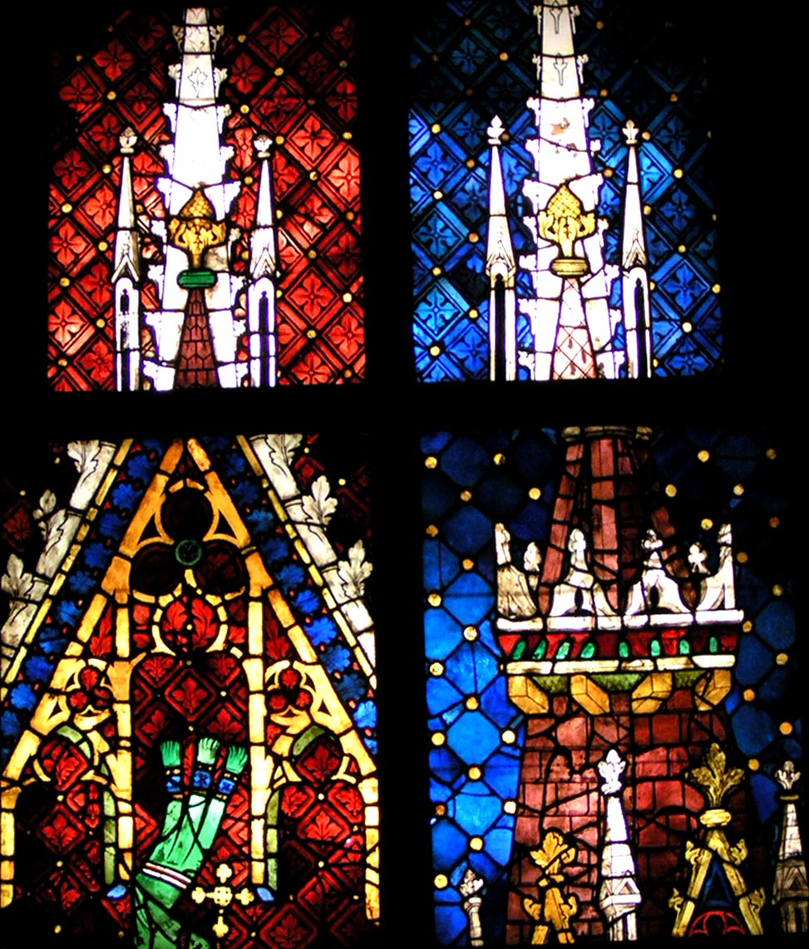
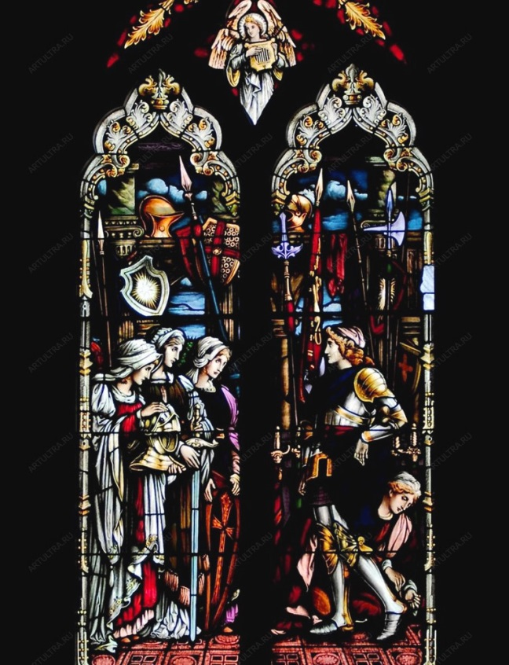
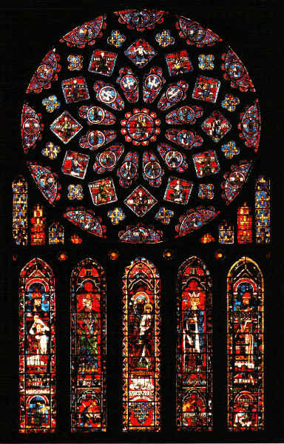

Slide 17
Barokinė architektūra Lietuvoje
Barokinė architektūra Lietuvą
pasiekė XVI amžiaus pabaigoje.
Lietuvos barokas skirstomas
į ankstyvąjį (1600–1650),
brandųjį (1650–1730) ir
vėlyvąjį (1730–1790).

Slide 18
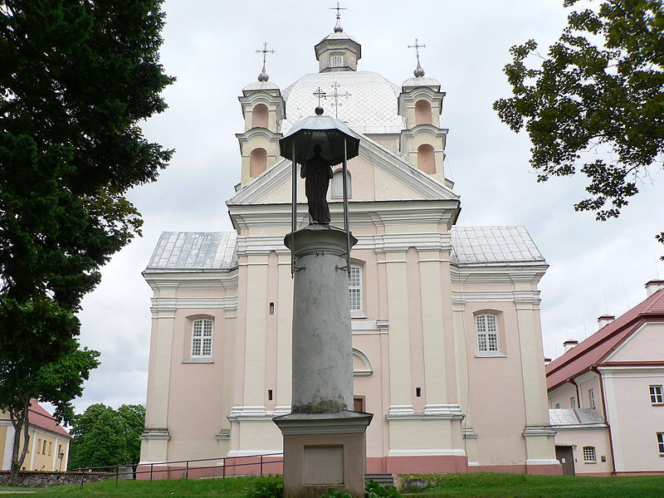
Trejybės bažnyčia Liškiavoje – vėlyvojo baroko pavyzdys

Slide 19
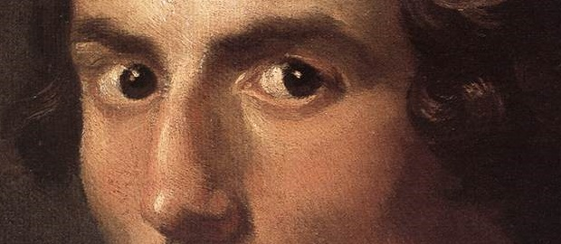
Barokas Dailėje

Slide 20
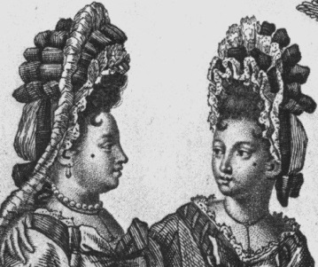
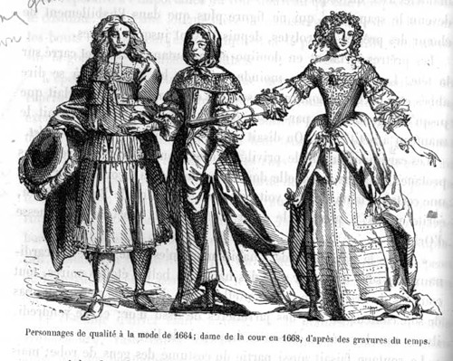
Baroko dailei būdingi kraštutinumai – realizmas ir misticizmas, sąlygiškumas ir konkretumas.

Slide 21
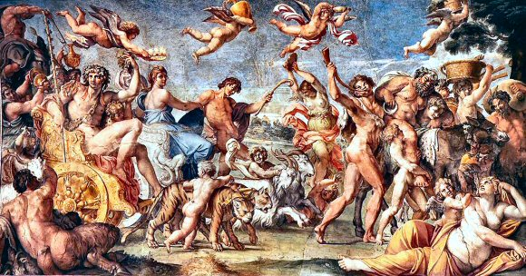
Bendrieji barokinės dailės bruožai –
dinamika, puošnumas, dramatiškumas, sudėtingi perspektyviniai efektai.

Slide 22
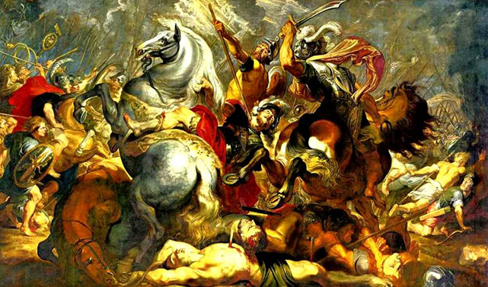
Baroke mėgstamos kreivos linijos, apimčių modeliavimas dėmių pagalba, ryškūs spalvų ir šviesų kontrastai.

Slide 23
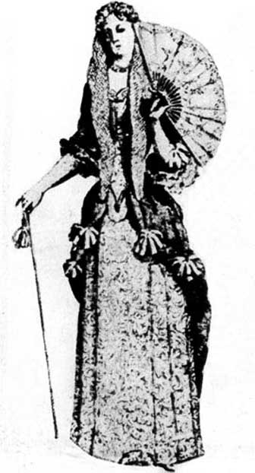
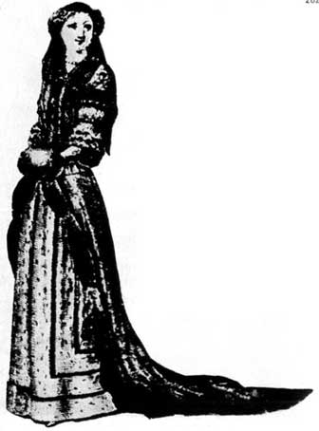
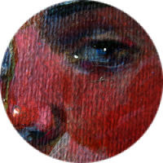
Panašiai kaip ir manierizme, daug dėmesio skirta simboliams ir alegorijoms.

Slide 24
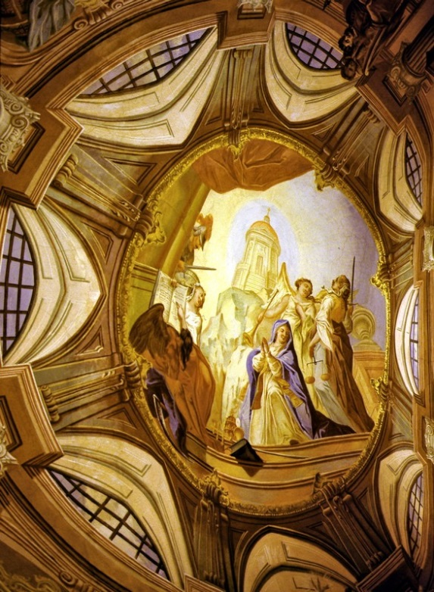
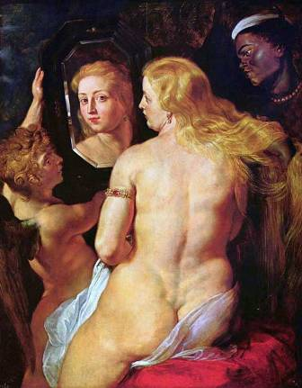
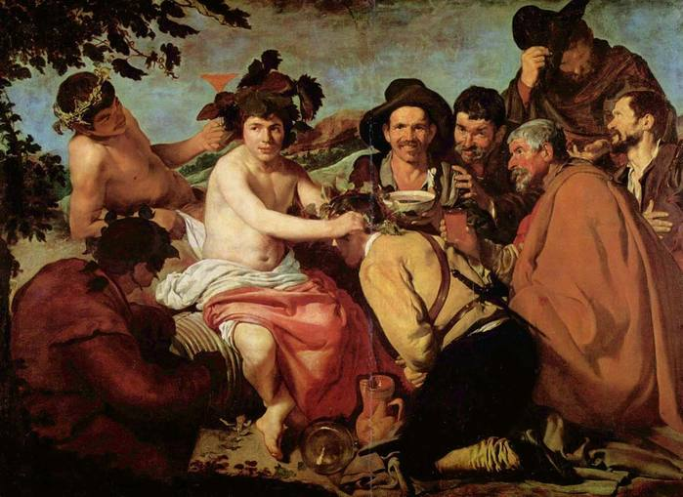
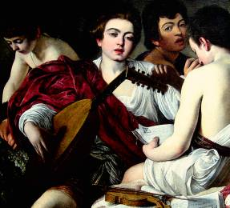
Baroko tapyboje kurti įvairių žanrų kūriniai. Dominavo religinio turinio kūriniai. Buvo populiarūs paradiniai ir psichologizuoti intymūs portretai, buitinės ir mitologinės kompozicijos, natiurmortai ir peizažai.

Slide 25
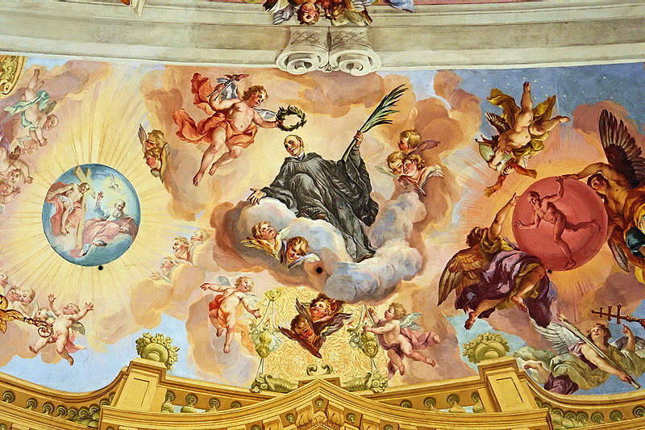
Tridento bažnytinio susitarimo nutarimai ryškiausiai įkūnyti monumentaliojoje Romos baroko tapyboje (iš čia įtakos sklido visoje katalikiškoje Europoje). Tai bažnyčių interjerus dekoravę sieninės tapybos kūriniai, kuriems būdinga religinė tematika
(ypač populiari įvairiausių apoteozių temos), sudėtingi rakursai ir įmantrios perspektyvinės struktūros.

Slide 26
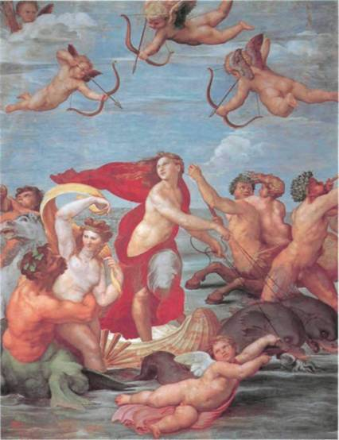
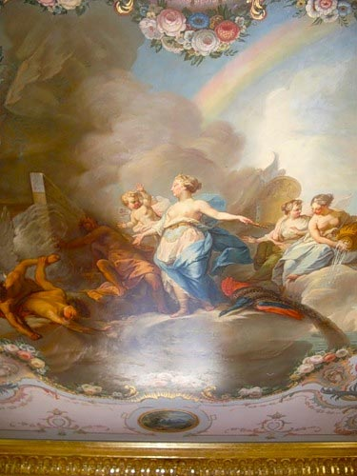
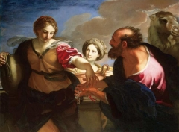

Slide 27
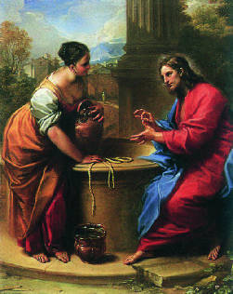
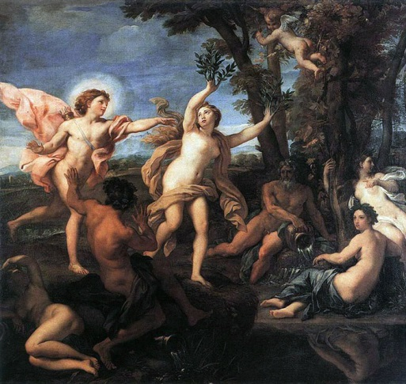

Slide 28
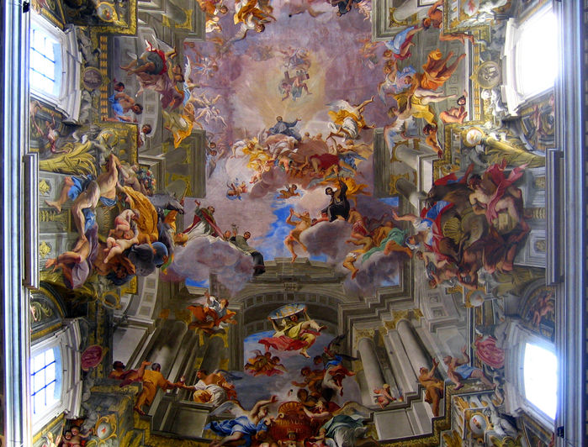

Slide 29
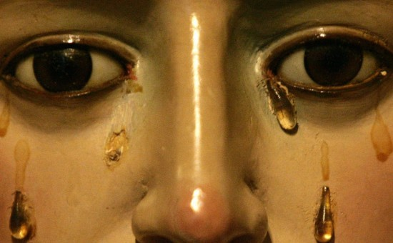
Baroko skulptūra pasižymėjo pabrėžtu judesiu, pozų sudėtingumu, tetrališkais gestais, emocines būsenas perteikiančiais veidais.

Slide 30
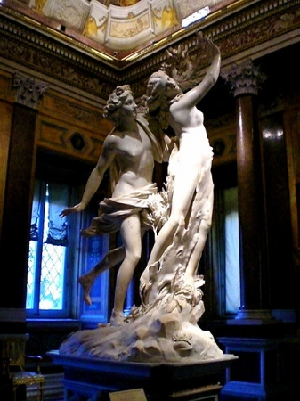
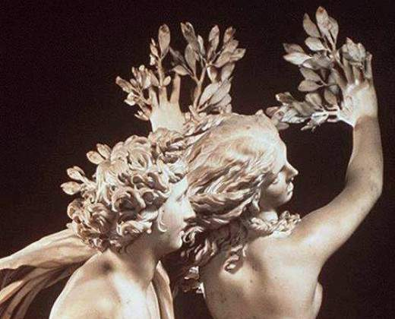
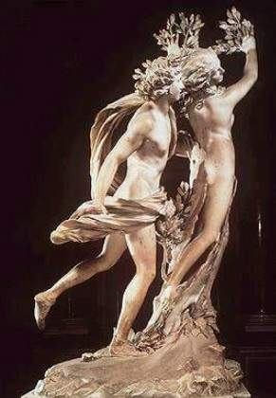
Daugelis skulptūrų buvo glaudžiai susijusios su architektūra. Dažnai derintos kontrastingos, įvairių spalvų medžiagos (auksas, marmuras, medis).

Slide 31
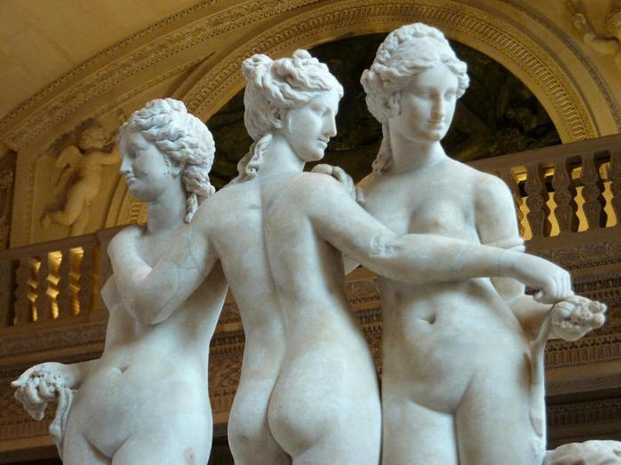
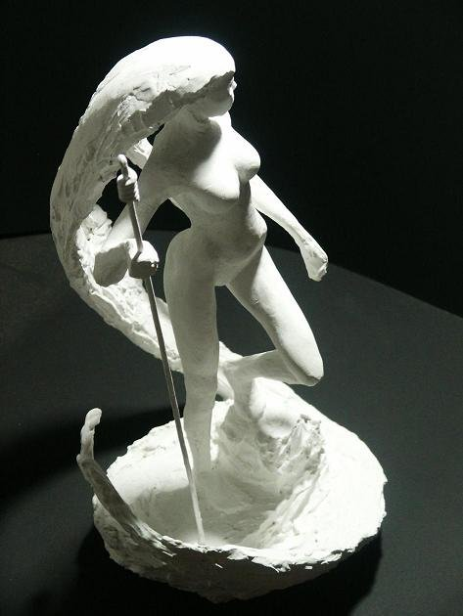
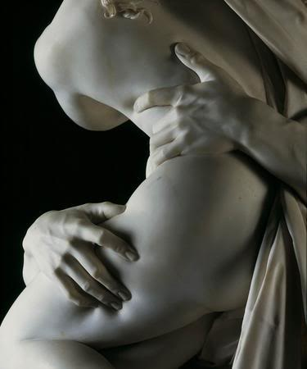

Slide 32
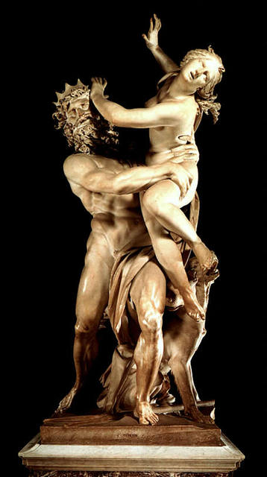
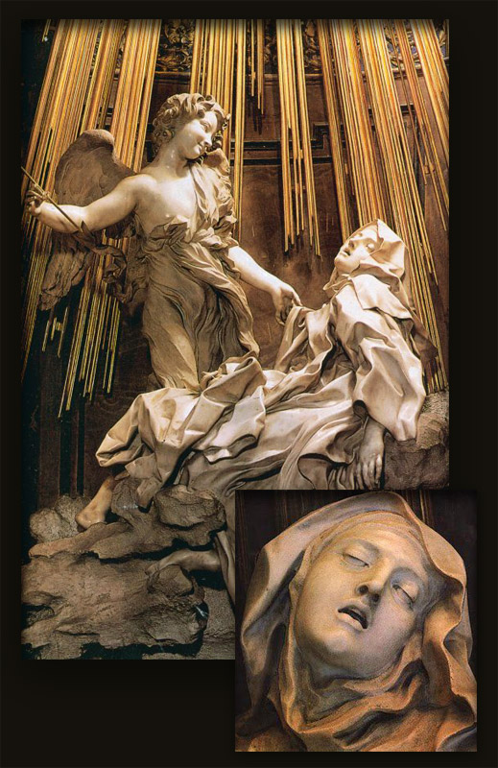

Slide 33




Slide 34

Barokinė Literatūra

Slide 35


Baroko literatūra pradėjo formuotis XVI a. pabaigoje Italijoje. XVII a. išplito visoje Europoje.

Slide 36

Baroko literatūrai būdinga:
disonansai, kontrastai, fantazijos ir religinės mistikos derinimas su humoru ir buitiškumu, alegorizmo – su natūralistiniais makabriniais elementais.

Slide 37

Baroko literatūra įteisino parodaksalų mąstymą, dėmesį žmogaus egzistencijos, mirties problemos. Antikiniams mitams ir įvaizdžiams teikė naują prasmę, jungė juos su bibliniais motyvais. Baroko stiliui būdinga rafinuotas ekspresyvumas, metaforiškumas, hiperbolizacija, sudėtingos retorinės konstrukcijos ir kartu šnekamosios kalbos posakiai.

Slide 38


Labiausiai paplitę baroko
literatūros žanrai:
lyrika,
riterinis fantastinis epas,
alegorinis ir meilės romanas,
religinė, rūmų ir
liaudinė turgaus aikščių drama,
siaubo tragedija.

Slide 39

Lietuvoje ryškių
baroko bruožų
yra lotynų kalba
rašiusio
M. Sarbievijaus
kūryboje, daugelyje
XVII-XVIII a.
lietuviškų panegirikų,
epitafijų, kai kuriose
giesmėse ir kituose
raštuose, jėzuitų
mokyklų vaidinimuose.

Slide 40

Barako epochą reprezentuojančios asmenybės
Motiejus Kazimieras Sarbievijus
(1595 m.
vasario 24 d. Sarbieve,
Lenkija, Plocko vaiv. –
1640 m. balandžio 2 d.)

Slide 41

M.Sarbievijus
laikomas vienu iškiliausių Lietuvos baroko epochos poetų, rašęs lotynų kalba, populiarus XVII a. Europoje. Studijavo Vilniuje ir Braunsberge.
Rašė odes, epigramas, himnus, eilėraščius.

Slide 42
1625 pirmą kartą išleistos „Lyrikos knygos“ Kelne.
1618–1622 m. – pirmasis Sarbievijaus kūrybos laikotarpis. Rašo panegirikas, sukuria keletą epitalamijų.
1623–1625 m. Sarbievijus praleidžia Romoje. Romoje parašyti eilėraščiai buvo įtraukti į pirmąjį M. K. Sarbievijaus rinkinį „Trys lyrikos knygos“ (Lyricorum libri tres) išleistą 1625 m.
1626–1635 m. parašyti ir išleisti visi svarbiausi M. K. Sarbievijaus kūriniai. Tai antikinių ar biblinių tekstų parodijos ir palinodijos.
1627 m. Motiejus Sarbievijus parašė studiją „Pagonių dievai“, kurioje, be senovės lietuvių mitologijos, pateikia žinių apie dangaus kūnų garbinimą.

Slide 43
Konstantinas Sirvydas
1579–1631 m. rugpjūčio 23 d.)
K.Sirvydas – vienas lietuviškos raštijos pradininkų, leksikografas.
Spėjama, kad gimė Dabužių apylinkėse, Sirvydų kaime, valstiečio šeimoje.

Slide 44
Nuo 1598 m. tapo jėzuitu. Mokėsi Vilniaus, Rygos ir Nesvyžiaus kolegijose.
Apie 1620 m. parengė pirmąjį lietuvių kalbos žodyną „Trijų kalbų žodynas“ (lenkų-lotynų-lietuvių k.), kuriame pirmą kartą pateikiami lietuviški kai kurių planetų ir žvaigždynų pavadinimai. Iš viso parengti 5 leidimai.

Slide 45
1642 m. išleistame pilnesniame ir tobulesniame žodyno leidime buvo apie 10 000 žodžių. Tai vienintelis Lietuvoje spausdintas žodynas iki XIX a. pabaigos. Žodynas padėjo pamatus lietuvių leksikografijai ir kalbotyrai, svarbus kalbos norminimui ir turtinimui.

Slide 46



